Slide 1
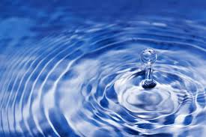
5.3. Νερό - Ύδρευση
ΠΑΝΑΓΟΥ ΑΓΟΡΙΤΣΑ ΠΕ87.02

Slide 2
Νερό
Ένας από τους βασικούς παράγοντες για την ανάπτυξη της ζωής στον πλανήτη μας
Απαραίτητο στοιχείο μετά το οξυγόνο για τη διατήρηση της ζωής
Αποτελεί το 90% του αίματος
Αποτελεί το 60 – 70% του σώματος
Βασικό συστατικό των κυττάρων (φυτικών και ζωικών οργανισμών)

Slide 3
Νερό
Ο άνθρωπος:
Προσλαμβάνει 2-3 λίτρα νερό με: | Αποβάλλει νερό με:
Νερό | Ούρα
Διάφορα υγρά | Κόπρανα
Τροφές | Αναπνοή
Φρούτα | Ιδρώτα
Λαχανικά

Slide 4
Νερό
Οι χημικές αντιδράσεις του ανθρώπινου οργανισμού γίνονται με την παρουσία νερού
Μεταφέρει τα θρεπτικά συστατικά και αποβάλλει τα άχρηστα προϊόντα του μεταβολισμού
Συμβάλλει στη ρύθμιση της θερμοκρασίας του σώματος

Slide 5
Νερό
Χρησιμοποιείται: | Προέρχεται από:
1. Ως πόσιμο | 1. Τα νερά της βροχής
2. Για ατομική καθαριότητα | 2. Τα επιφανειακά νερά: ποτάμια – λίμνες
3. Για οικιακή χρήση | 3. Υπόγεια νερά
4. Στη γεωργία
5. Στην κτηνοτροφία
6. Στη βιομηχανία
7. Στα ξενοδοχεία
8. Στα νοσοκομεία
9. Στα σχολεία

Slide 6
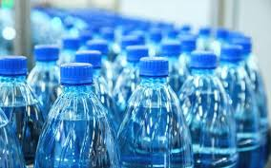
Νερό
Άνοδος βιοτικού επιπέδου
Αύξηση ετήσιας κατά κεφαλήν κατανάλωσης νερού
Στο μέλλον οι ανάγκες θα αυξηθούν

Slide 7
Χαρακτηριστικά πόσιμου νερού
Άχρωμο, άοσμο, άγευστο
Θερμοκρασία: 5-15^{ο} C – θερμοκρασία πάνω από 25^{ο} C δημιουργούν δυσάρεστη γεύση
Τα άλατα να βρίσκονται σε σωστή αναλογία – η σκληρότητα να είναι κανονική
Αντίδραση ουδέτερη έως ελαφρώς αλκαλική – pH 6.8 – 7.8
Χωρίς χημικές ουσίες ή σε ορισμένη αναλογία – π.χ. ο μόλυβδος σε μεγάλη αναλογία προκαλεί χρόνιες δηλητηριάσεις
Χωρίς αζωτούχες ενώσεις – αλλιώς είναι ένδειξη μόλυνσης του νερού από λύματα, περιττώματα – όχι απόδειξη μόλυνσης γιατί οι αζωτούχες ενώσεις μπορεί να προέρχονται από λιπάσματα ή τη γεωλογική σύσταση του εδάφους
Μικρή ποσότητα χλωριούχων αλάτων (30mg/lt). Σε νερό κοντά σε θάλασσα ή αλυκές είναι φυσιολογικό να υπάρχουν σε μεγαλύτερες ποσότητες – αλλιώς ένδειξη μόλυνσης

Slide 8
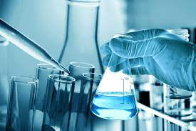
Χημική εξέταση νερού
Περιλαμβάνει τον προσδιορισμό:
Της σκληρότητας
Των χημικών ουσιών
Των νιτρικών και νιτρωδών αλάτων και της αμμωνίας
Χημική εξέταση: πιθανή μόλυνση νερού

Slide 9
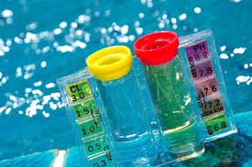
Μικροβιολογική εξέταση
Στο νερό υπάρχουν πολλών ειδών μικρόβια
Παθογόνα και μη
Γίνεται με την ανάλυση δεικτών
Οι δείκτες περιλαμβάνουν: ομάδα κολοβακτηριοειδών:
Η ρύπανση από περιττώματα προσδιορίζεται από τα κολοβακτηρίδια
Παθογόνοι μικροοργανισμοί:
Σαλμονέλες
Σιγκέλλες
δονάκιο της χολέρας
παράσιτα (αμοιβάδες, λάμβλιες)
Μικροβιολογική εξέταση: εξακρίβωση μικροβίων

Slide 10
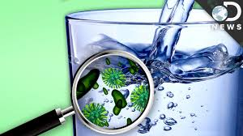
Χημική εξέταση: πιθανή μόλυνση νερού
≠
Μικροβιολογική εξέταση: εξακρίβωση μικροβίων

Slide 11
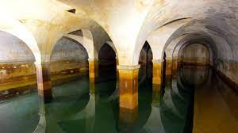
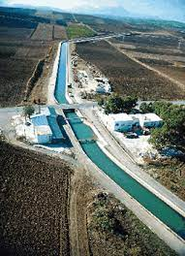
Ύδρευση
Ο καλύτερος τρόπος ύδρευσης είναι με το υδραγωγείο
Το νερό καθαρίζεται και απολυμαίνεται πριν φτάσει στον καταναλωτή

Slide 12
Ύδρευση
Το νερό που προέρχεται συνήθως από λίμνες διοχετεύεται σε τεχνητές λίμνες και εκτοξεύεται προς τα πάνω για να απαλλαχθεί από δυσάρεστες οσμές και να οξυγονωθεί.
Μετά διοχετεύεται στις δεξαμενές καθίζησης όπου καθιζάνουν οι ουσίες
Μετά μεταφέρεται στα αμμοδιυλιστήρια όπου κατακρατούνται οι μικροσκοπικές ουσίες και το νερό βγαίνει διαυγές χωρίς μικρόβια
Στο τέλος γίνεται απολύμανση με χλωρίωση – αέριο υπό πίεση – και μικρόβια που πιθανόν διέφυγαν καταστρέφονται με αυτόν τον τρόπο

Slide 13
Ύδρευση
Πρέπει:
Το δίκτυο σωλήνων διανομής να είναι
σε καλή κατάσταση και
μακριά από το δίκτυο αποχέτευσης
σε περίπτωση φθοράς μπορεί τα ακάθαρτα νερά να μολύνουν το σύστημα ύδρευσης
Το νερό μέσα στους σωλήνες να είναι υπό πίεση και συνεχή ροή

